Slide 1
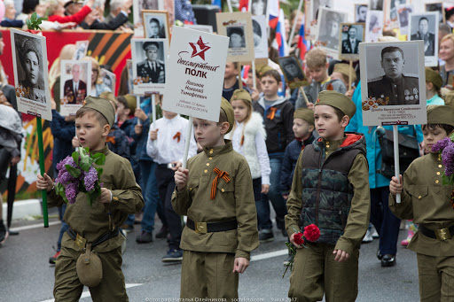
Бессмертный полк МБДОУ
г. Иркутска детского сада № 171

Slide 2
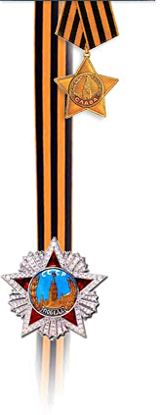
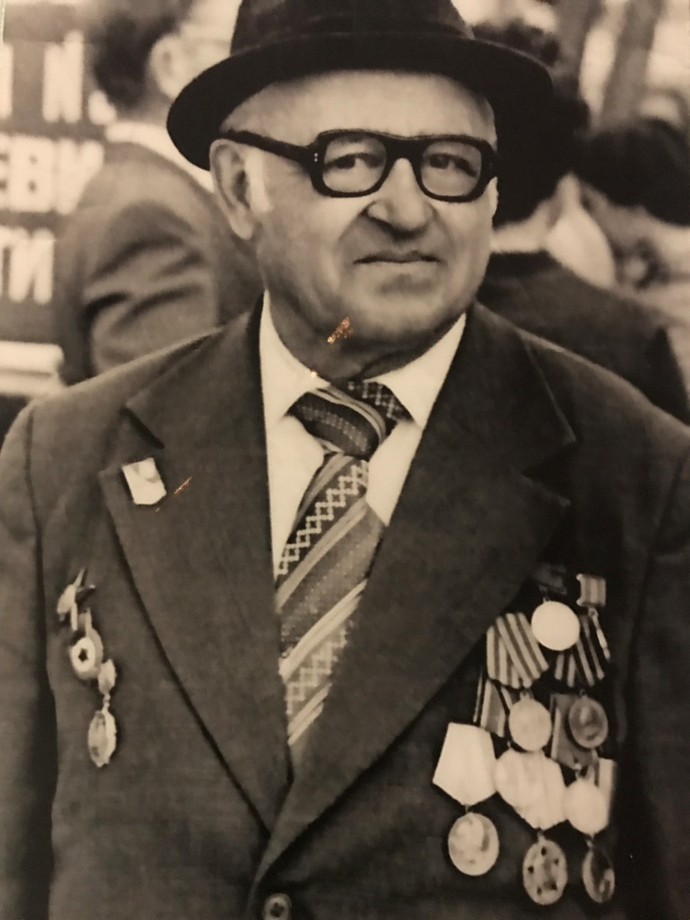
Голицин Николай Герасимович
Родился 13 января 1910 г. в городе Новочеркасске. Воевал в гвардейской части и ему были вручены награды , такие как: Орден Великой отечественной войны, Орден красной звезды, медаль за победу над Германией, так же имеется значок гвардейца. Николай Герасимович служил в том же полку, что и Александр Матросов, был рядовым пехотинцем и дошёл до Берлина. В мирное время он работал на оружейном заводе в городе Туле. Похоронен был в городе Тула, городе герое, в 1985 году.
Семья Жилкиных

Slide 3
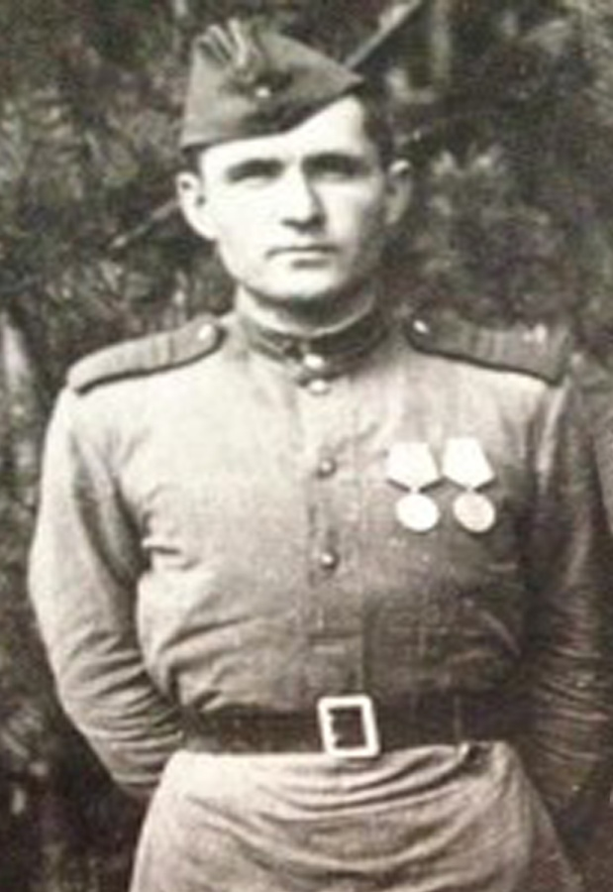
Стерхов Иван Фёдорович Родился 15 сентября 1916 года в селе Хогот Баяндаевского района Иркутской области. Воевал с 1941 по 1945 г.
За заслуги ему вручили две медали «За отвагу». 12 октября 1944 года, 14 января 1945 участвовал в Варшавско-Познанской наступательной операции, за что был награждён медалью «За освобождение Варшавы». Иван Федорович дошел до самого Берлина и участвовал в прорыве обороны врага, что и обеспечило выход Красной армии к Берлину. Это было двадцать третьего апреля 1945 года, что и подтверждает объявленная ему благодарность от Верховного Главнокомандующего Маршала Советского Союза товарища Сталина. А также в ходе войны награжден медалью «За боевые заслуги», орденом Отечественной войны I степени, знаком «Гвардия» и, конечно же, медалью «За победу над Германией в Великой Отечественной войне 1941-1945 года». После войны Стерхов Иван Фёдорович вернулся домой, женился на Кирпиченко Прасковье Фоминичне, родилось четверо детей. Работал связистом в своём родном селе. Скончался Иван Фёдорович 13 сентября 1977 года на шестьдесят первом году жизни.
Семья Косьяненко

Slide 4
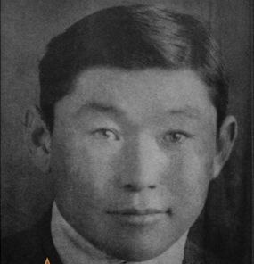
Харнутов Соня Суманович
Был призван на войну 14 августа 1942 года. Всю войну прослужил сапером. Дошел до Берлина. Служил в 136 отдельном саперном батальоне 7 механизированного корпуса II формирования. Освобождал столицу Румынии - Бухарест, столицу Болгарии - София, столицу Польши – Варшава, столицу Венгрии - Будапешт, столицу Югославии – Белград, столицу Австрии – Вена, столицу Германии – Берлин, столицу Чехословакии – Прага. Имеет медаль «За отвагу» – высшая медаль в наградной системе СССР. В Положении о медали говорится: «...Учреждена для награждения за личное мужество и отвагу, проявленные при защите социалистического Отечества и исполнении воинского долга». В 1946 году вернулся домой в звании ефрейтора. Работал и трудился председателем на восстановлении колхоза в родном селе Халгай.
Семья Сереневых

Slide 5
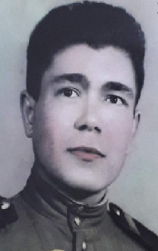
Хамашкеев Дмитрий Ангарданович
Дмитрий Ангарданович родом с Качугского района, село Малый голы. Он был ещё совсем молодым парнем, когда внезапно началась эта страшная война... Ему было всего 17 лет! Он подделал себе документы (прибавил два года), чтобы его взяли на фронт. Так как ростом был невысокий, определили его в танковые войска. Он был танкистом. У него было множество ранений и ожогов. Но! ОН прошёл всю войну. Дошёл до Берлина. И участвовал в параде победы на Красной Площади в Москве (1945г.)
Как и многие участники войны, он не любил вспоминать и рассказывать о том тяжелом времени. Вернулся на родину и начал работать трактористом, построил дом, женился и стал отцом пятерых детей. Всех вырастил, поставил на ноги. После уже стал дедушкой. И даже успел повидать правнуков. Ушел из жизни в 83 года.
Семья Хамашкеевых

Slide 6
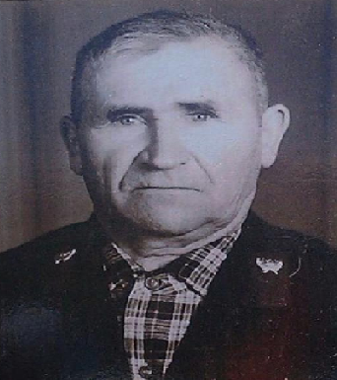
Нурмухамед Галимьянов
Родился 10 октября 1916 года в деревне Куянково в Марийской АССР. Был призван в 21 армию в 210 стрелковую дивизию. В октябре 1942 года в районе деревни Васильки Зубцовского района выслеживал и обезвреживал мины к доступу ДЗОТа. За проявленную стойкость, мужество и героизм был представлен к награде.
В 1943 г. под г. Ржев был ранен в правую ногу, госпитализирован. В октябре 1945 года вернулся домой в звании сержанта. Награжден орденом «Отечественной войны 1-й степени» и «Медалью за отвагу»
Семья Шехтель

Slide 7
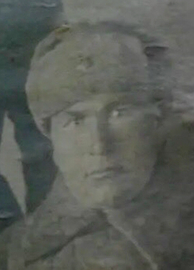
Воробъев Мирон Ермолаевич
Родился в с. Заплескино в 1902 года. Был участником ВОВ, Призван был в Жигаловском РВК. Когда уходил на фронт, ему было 39 лет., уходил на войну на своём коне, со своим оружием, с лыжами и рюкзаком), его приглашали быть писарем в штабе, но он отказался, так как хотел воевать. Служил в Сибирской дивизии, воинское звание Красноармеец Гвардии. Часть в которой он служил была засекречена, поэтому писем от него практически не поступало. В одном из писем было написано : «Сидим в окопах, а снаряды сыпятся на нас как семечки…» В 1943г. он считался без вести пропавшим. После, из архивов мы узнали, что он был в плену у врага, там же и погиб.
Семья Исецких

Slide 8
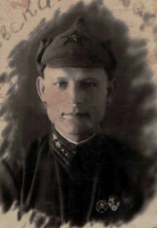
Холкин Михаил Перфильевич
Родился в деревне Авяк Омской области. Был призван на военную службу 13 сентября 1939 года. Служил в 5 бригаде ПВО Дальневосточного фронта в звании старшего сержанта, участвовал в боях с японскими империалистами с августа по сентябрь 1945 года. В марте 1946 года был демобилизован и вернулся к родителям в Бодайбинский район. Имеет правительственные награды за победу над Японией и Германией
Семья Рыженко

Slide 9
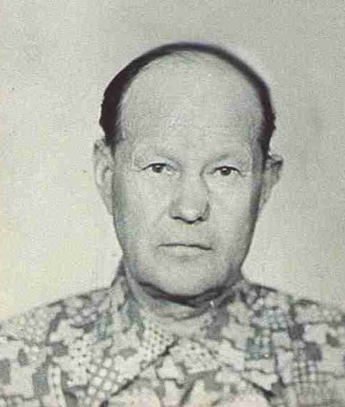
Лаврентьев Николай Лаврентьевич
Был призван на военную службу в 1941 году. Был командиром отделения саперного батальона 604 воинской части, защищал подступы к Сталинграду. Вследствие тяжёлого ранения был призван военной врачебной комиссией негодным к прохождению дальнейшей воинской службы и уволен в запас в 1943 году. За отвагу и мужество проявленные в боях был награжден медалью «За отвагу», «Орденом отечественной войны второй степени» и иными правительственными медалями.
Семья Шевчук

Slide 10
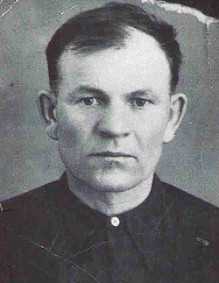
Бархатов Михаил Дмитриевич
Был призван на военную службу в 1943 году. Служил на Дальнем востоке, участвовал в военных действиях Советско-Японской войны в 1945 году. Был водителем запасного полка, подвозил боеприпасы к огневым точкам наших бойцов. Был награжден правительственными медалями.
Семья Шевчук

Slide 11
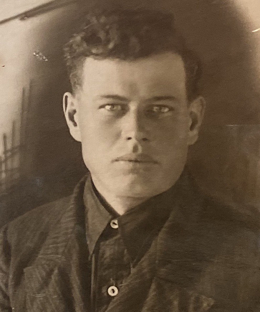
Кунгуров Фрол Григорьевич
Был санинструктором. В серьезном бою вынес с поля боя 6 раненых офицеров и 13 бойцов вместе с их оружием, каждому оказал первую помощь. После сам отражал контратаки противника до тех пор, пока в 1943 году не был ранен и не эвакуирован в санчасть. 29.06.44 награждён медалью "За отвагу", в 1945- Медалью "За победу над Германией в Великой Отечественной войне 1941-1945".
Семья Барковых

Slide 12
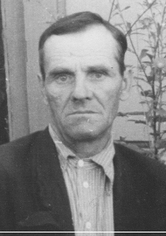
Баркеев Иван Севастьянович
Родился в 1918 году. Получил звание ефрейтор, служил в должности командира миномета Брестского полка. Награжден медалью "За отвагу", Орденом " Красной Звезды" при взятии г. Калининграда, пример отваги и мужества для солдат.
Семья Барковых

Slide 13
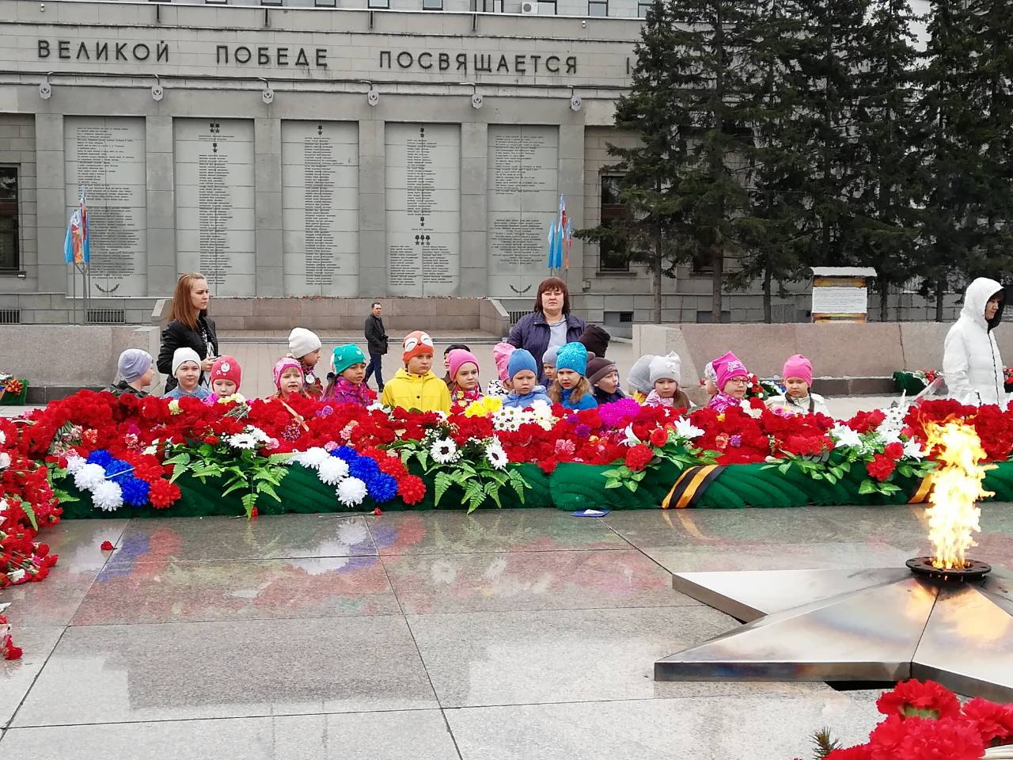
Еще тогда нас не было на свете
Еще тогда нас не было на свете,
Когда гремел салют из края в край.
Солдаты, подарили вы планете
Великий Май, победный Май!
Еще тогда нас не было на свете,
Когда в военной буре огневой,
Судьбу решая будущих столетий,
Вы бой вели, священный бой!
Еще тогда нас не было на свете,
Когда с Победой вы домой пришли.
Солдаты Мая, слава вам навеки
От всей земли, от всей земли!
Благодарим, солдаты, вас
За жизнь, за детство и весну,
За тишину, за мирный дом,
За мир, в котором мы живем!
(М. Владимов)

Slide 14
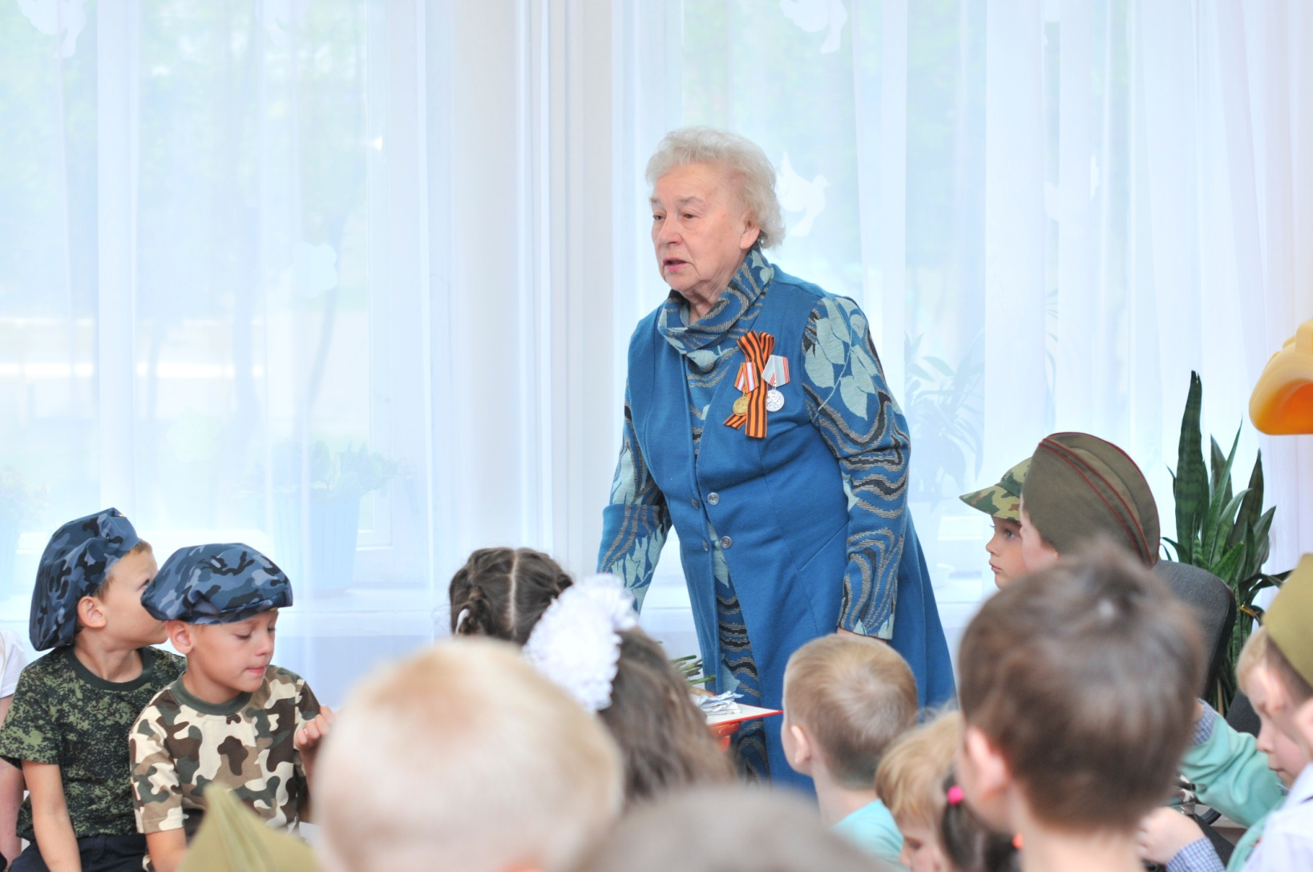
Ветеранов славных
Мы благодарим,
В этот праздник главный
Честь им воздадим!

Slide 15
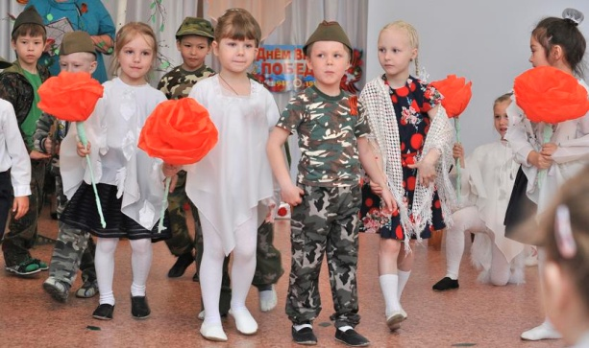
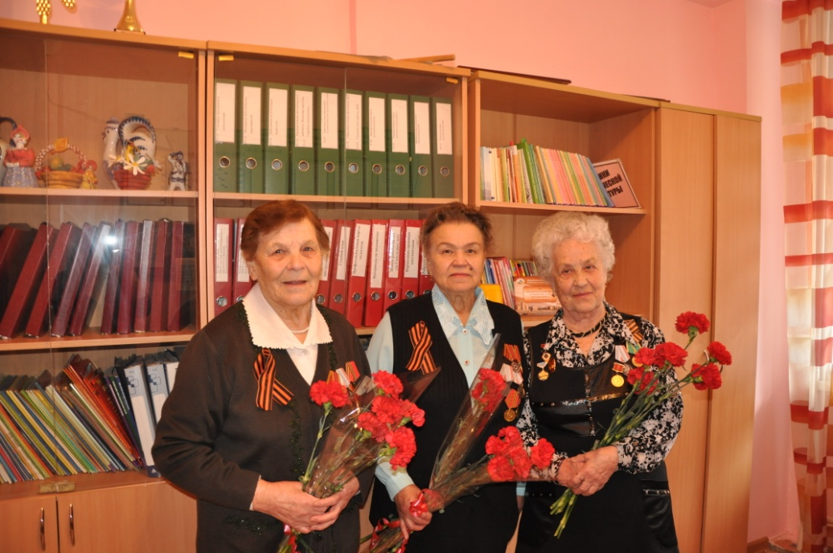
В мае, в день Победы,
Мы вас поздравляем,
Прадеды и деды,
Мы гордимся вами!

